Slide 1

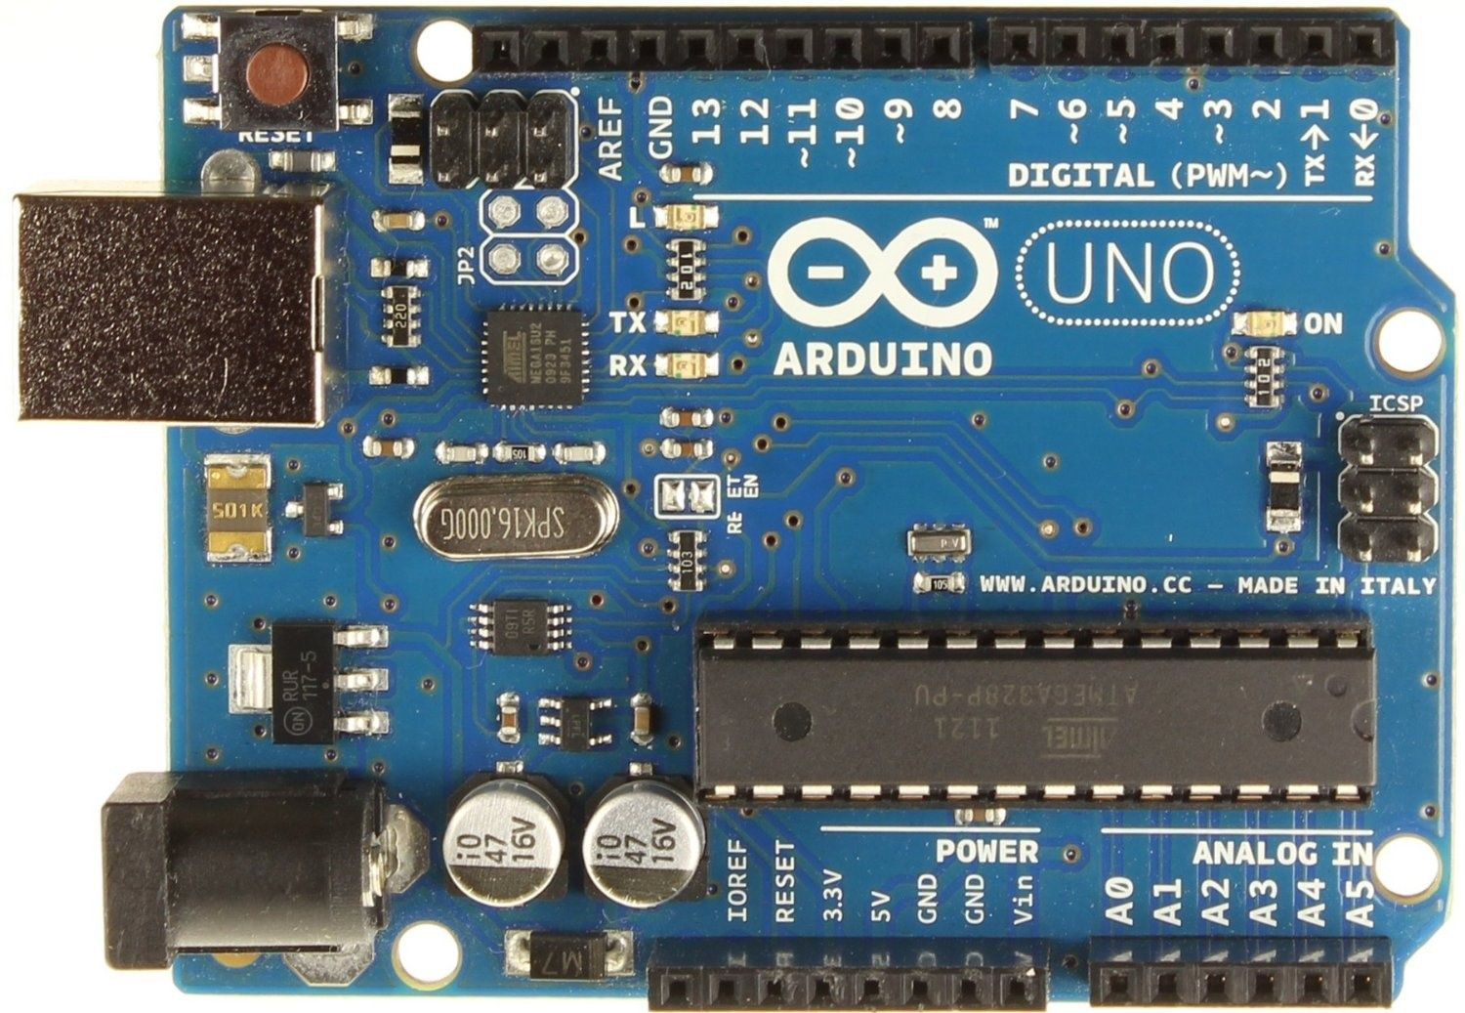
PLATAFORMA DE SOFTWARE Y HARDWARE LIBRE

Slide 2
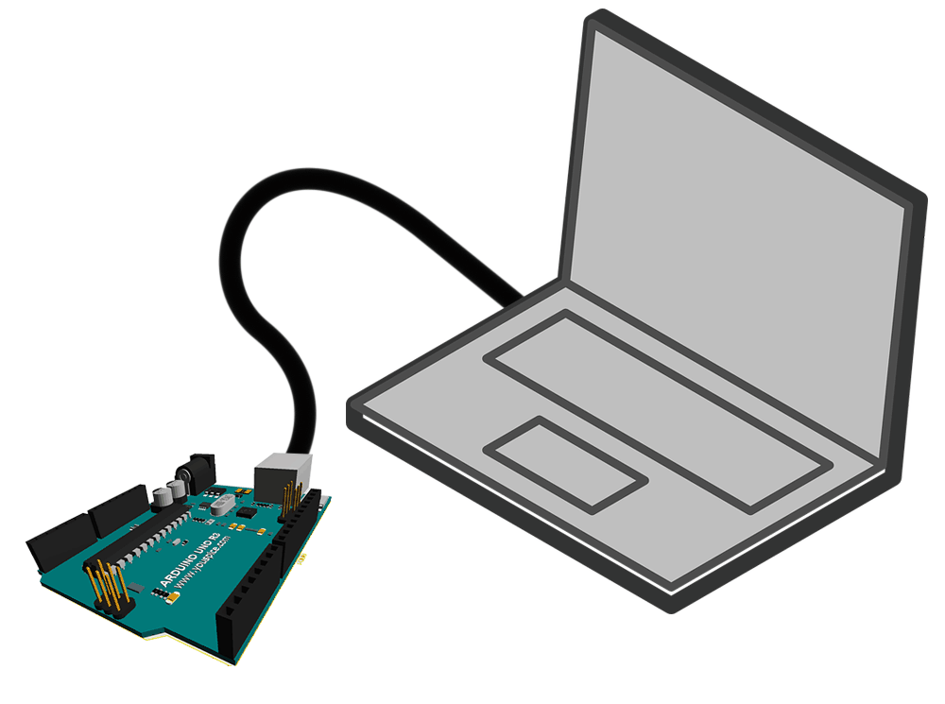
COMUNICACIÓN SERIAL
La comunicación serie es el proceso de envío de datos de un bit a la vez, de forma secuencial, sobre un canal de comunicación .
Es muy importante a la hora de querer comunicar un arduino y nuestra laptop o computadora ya sea para enviar o recibir datos.

Slide 3
COMUNICACIÓN SERIAL UART
PERMITE COMUNICAR DOS DISPOSITIVOS
ARDUINO
TX
RX
DISPOSITIVO
RX
TX

Slide 4
INDICE
PRIMER ARCHIVO
RED Wifi
MODELO CLIENTE SERVIDOR Y PROTOCOLO TCP/IP
PROGRAMACIÓN DEL NodeMCU
PLATAFORMAS INTERNET DE LAS COSAS
PLATAFORMA ThingSpeak
SEGUNDO ARCHIVO
POO EN PYTHON Y DISEÑO DE INTERFAZ GRAFICA Y COMUNICACIÓN SERIAL
TERCER ARCHIVO
PROTOCOLO MQTT
NodeMCU PROGRAMACIÓN EN ARDUINO IDE
Control del encendido de un motor DC y de un DIODO led desde una pagina WEB usando el NodeMCU.
Diseño de una interfaz Grafica de usuario en Python y comunicación serial con el ARDUINO para el control del parpadeo de DIODOS LEDS
Creación de una Dashboard para monitorear las variables de temperatura , humedad relativa y el nivel de voltaje del pin analogico del NodeMCU en la plataforma ThingSpeak.

Slide 5

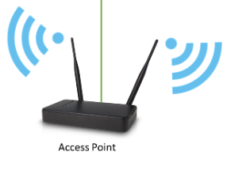
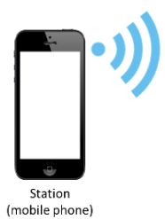
RED WIFI
RED WIFI
Esta tecnología permite la interconexión inalámbrica de distintos dispositivos electrónicos (computadora, celular,laptop,impresora etc) entre si.
ID:Arduino
PASS:157846ino
GENERA UNA RED INALAMBRICA

Slide 6
DISPOSITIVOS DE CONEXIÓN INALAMBRICA
ROUTER:
Permite la interconexión entre redes posibilitando la conexión a internet de los equipos de comunicación enrutando los datos para que lleguen a su destino correctamente.
Actualmente los equipos ROUTER vienen incorporados con equipos MODEM que son los se conectan al cable telefónico .
ACCESS POINT:
Es un dispositivo que permite interconectar equipos de comunicación inalámbrica para crear una red inalámbrica.

Slide 7
CLIENTE-SERVIDOR
La red cliente-servidor es una red de comunicación en la cual los clientes se conectan con el servidor y este ultimo centraliza los recursos y aplicaciones que ese ofrece hacia los clientes

Slide 8
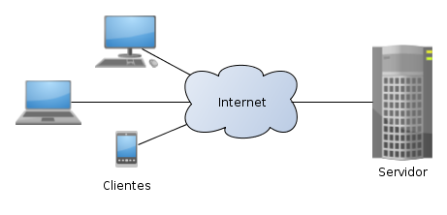
CLIENTE-SERVIDOR
Servidor: Proveedor de un servicio
Cliente: Demanda o realiza una petición de un servicio

Slide 9
CLIENTE-SERVIDOR
SERVICIONES COMUNES
Servicios web
Servicios de archivos
Servicios de correo electrónico

Slide 10
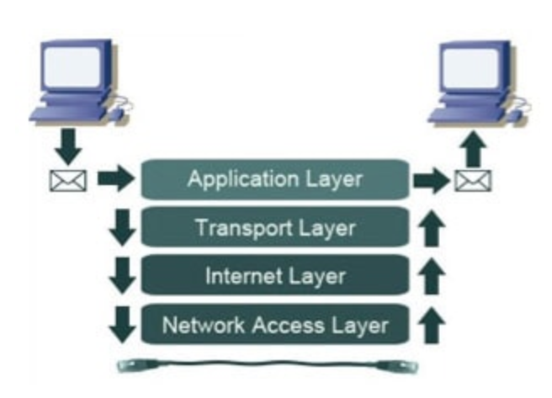
MODELO TCP/IP
El protocolo TCP/IP permite que una computadora se comunique con otra computadora mediante el internet atraves del empaquetamiento de datos y el envio a su destino correcto

Slide 11
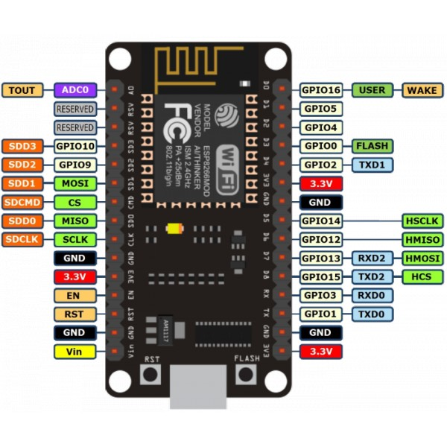
NodeMCU
NodeMCU es la placa de desarrollo basada en el ESP8266 para desarrollar proyectos IoT y es de código abierto .
El NodeMCU Lleva un chip que se suele llamar SoC (Sytem on a Chip) que dentro tiene un microcontrolador o MCU.

Slide 12
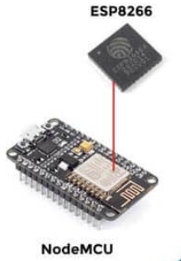
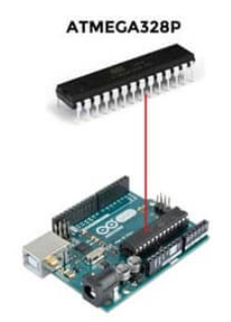
NodeMCU y ARDUINO UNO
BASADO EN EL ESP8266
BASADO EN EL ATMEGA328P

Slide 13
NodeMCU
El SoC ESP8266 presenta la siguientes caracteristicas
Incorpora una MCU de 32-bit de bajo consumo (Tensilica L106)
Módulo WiFi de 2.4 GHz
RAM de unos 50 kB
1 entrada analógica de 10-bit (ADC)
17 pines de entrada y salida GPIO (de propósito general)

Slide 14
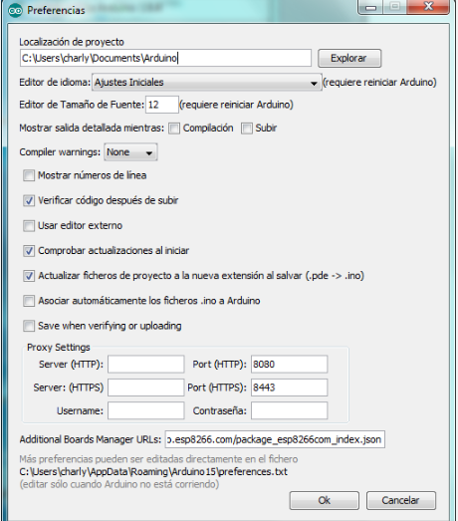
PROGRAMACIÓN NodeMCU
Se necesita instalar un pluggin desde la siguiente URL :
http://arduino.esp8266.com/stable/package_esp8266com_index.json
Este paso es necesario si se requiere programar mediante el IDE ARDUINO el NodeMCU

Slide 15
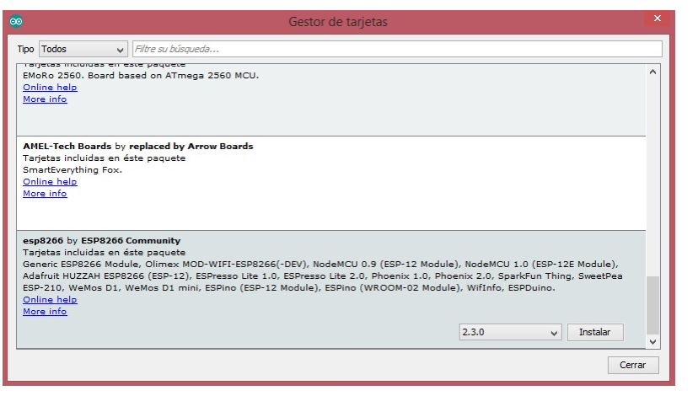
PROGRAMACIÓN NodeMCU
En herramientas -> placa ->Gestor de Tarjetas
esp8266 by ESP8266 Community

Slide 16
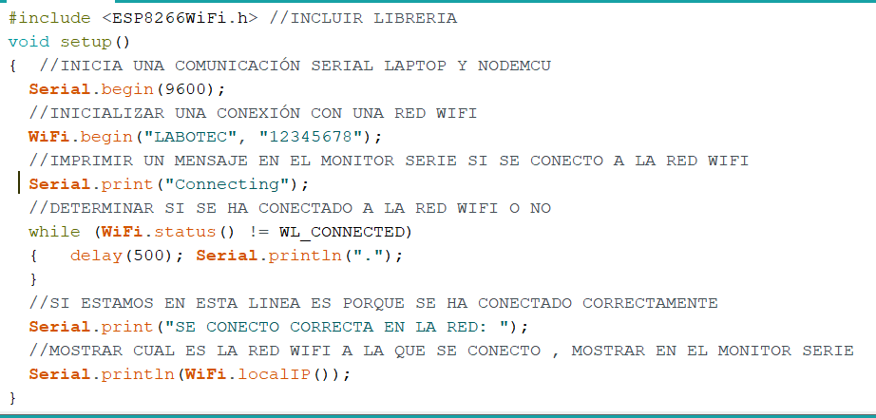
NodeMCU
ID:LABOTEC
PASS:12345678
CONEXIÓN A UN RED WIFI

Slide 17
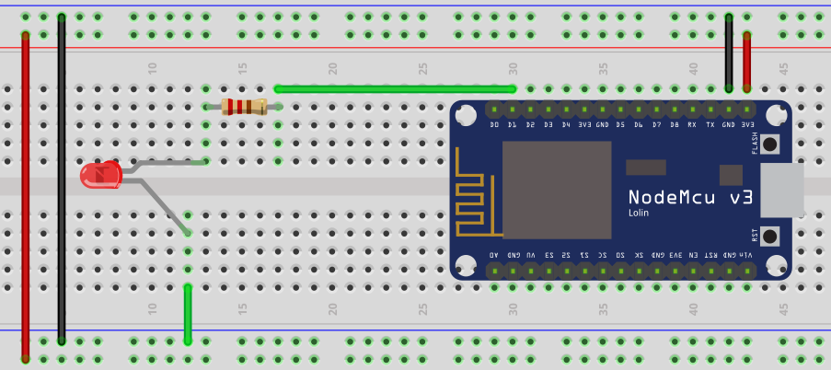
ENCEDER UN LED DESDE UNA PAGINA WEB

Slide 18
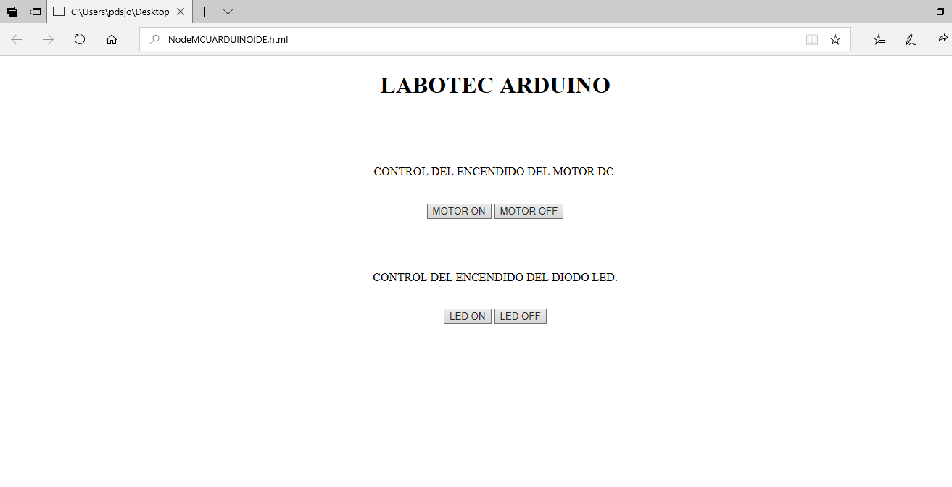
CONTROL DE DIODO LED Y MOTOR DC DESDE UNA PAGINA WEB

Slide 19
PRESENTACIÓN DE LA PAGINA WEB
LA www conocida como Word Wide Web hace uso de un protocolo conocido como HTTP y que para poder crear un contenido de una pagina web se hace uso de HTML , es decir con HTML detallamos el contenido de la pagina WEB
Adicionalmente se puede hacer uso de CSS con el fin de poder dar un mejor estilo a la pagina web , con CSS detallamos el estilo de presentación de la pagina WEB
Para futuras aplicaciones se recomienda tener conocimiento del lenguaje interpretado llamado JavaScript utilizado en el diseño de paginas , ya que le agrega dinamismo a una pagina web

Slide 20
ELEMENTOS BASICOS DE UNA PAGINA WEB

Slide 21
INTERNET DE LAS COSAS
Los protocolos de comunicación más utilizados son HTTP, MQTT y CoAP. Además, para comunicarnos, existen diferentes redes como LoRa o SigFox. Son redes WAN para el IoT y una alternativa a los sistemas tradicionales de comunicación

Slide 22
PLATAFORMAS DE IOT
ThinkSpeak
Cayenne
AWS (Amazon Web Services) IOT
Google Cloud Platform IoT
IBM Watson IoT

Slide 23
ENVIO DE DATOS A LA NUBE
DIAGRAMA DE BLOQUES DE ENVIO DE DATOS A LA NUBE
UBICADO EN PERU
NodeMCU
ESP8266
ROUTER
INTERNET
CLOUD
ThingSpeak
COMPUTADORA
ROUTER
INTERNET
UBICADO EN OTRO PAIS

Slide 24
PLATAFORMA ThingSpeak
ThingSpeak es un plataforma de Internet of Things (IoT) que permite recoger y almacenar datos de sensores en la nube y desarrollar aplicaciones IoT.
Thinkspeak también ofrece aplicaciones que permiten analizar y visualizar tus datos en MATLAB y actuar sobre los datos. Los datos de los sensores pueden ser enviados desde Node MCU, Raspberry Pi, BeagleBone Black , etc.

Slide 25
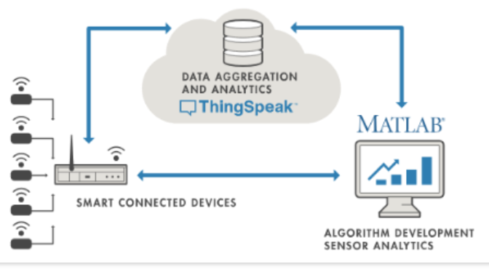
PLATAFORMA ThingSpeak
Para hacer uso de la plataforma ThingSpeak , se debe estar registrado en mathworks

Slide 26
ThingSpeak
Creación de cuenta en ThingSpeak , acceder al siguiente link
https://thingspeak.com/
Luego de registrarnos ir a la siguiente diapositiva
Permite almacenar datos, visualizarlos y exponerlos a otras APIs.

Slide 27
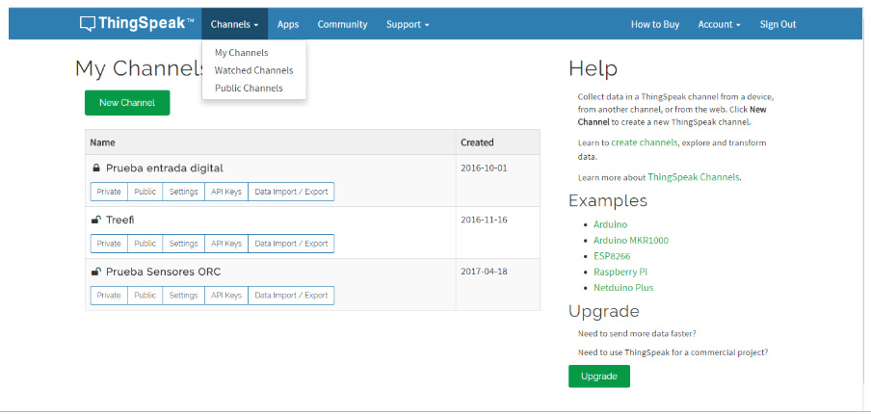
CHANNELS
CADA PROYECTO NUEVO REPRESENTA UN CHANNEL

Slide 28
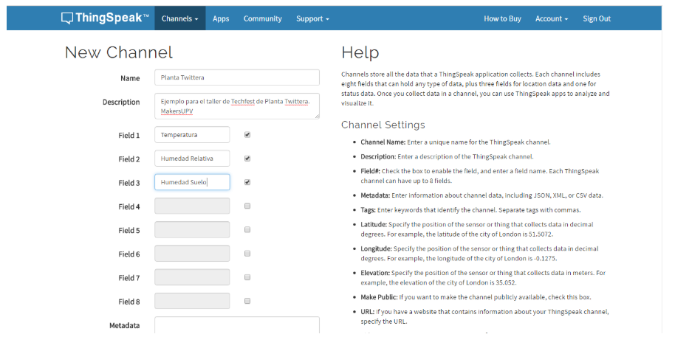
CAMPOS DE UN CHANNEL
CAMPO⬄VARIABLE QUE ALMACENA ALGUN TIPO DE INFORMACIÓN
CADA CHANNEL PUEDE TENER MAXIMO 8 CAMPOS

Slide 29
API KEY
API es una especificación formal sobre cómo un módulo de un software se comunica o interactúa con otro.
Con el fin de poder conectarnos a ThingSpeak se requiere una API KEY que representa una contraseña para poder enviar datos a la web
READ API KEY
WRITE API KEY

Slide 30
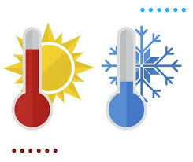
SENSOR DE TEMPERATURA Y HUMEDAD
La temperatura es una medida del calor y que su medida se expresa en grados centígrados(°C) , Fahrenheit (°F), kelvin(K)
Convencionalmente se hace uso de un TERMOMETRO para su medición

Slide 31
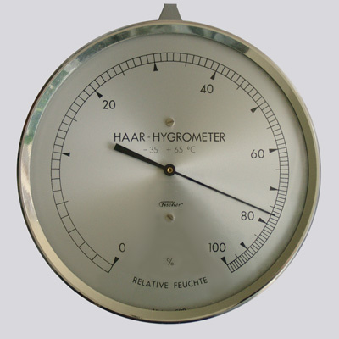
HUMEDAD RELATIVA
HUMEDAD ABSOLUTA
La cantidad de agua que posee un volumen de aire
La humedad relativa expresa la relación que hay entre la cantidad de vapor de agua que tiene una masa de aire y la máxima que esta podría tener.
Su medición lo realiza un instrumento llamado HIGROMETRO
Su valor se expresa en porcentaje
[0 - 100]%

Slide 32
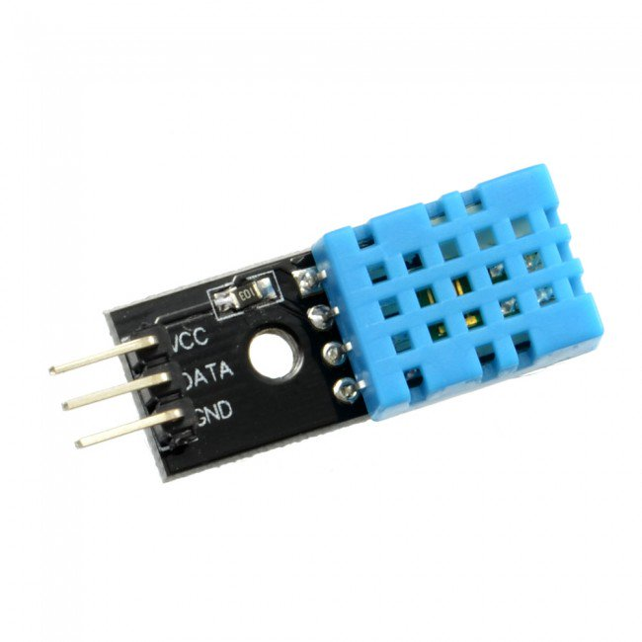
SENSOR DE TEMPERATURA Y HUMEDAD
SENSOR DHT 11
Determina el valor de la temperatura y la humedad relativa en su entorno , la información de la temperatura y la humedad relativa se manifiesta en voltaje por el pin denominado ‘DATA’.
VCC=5 VOLTIOS
VSS=GND
DATA=PIN DEL ARDUINO

Slide 33
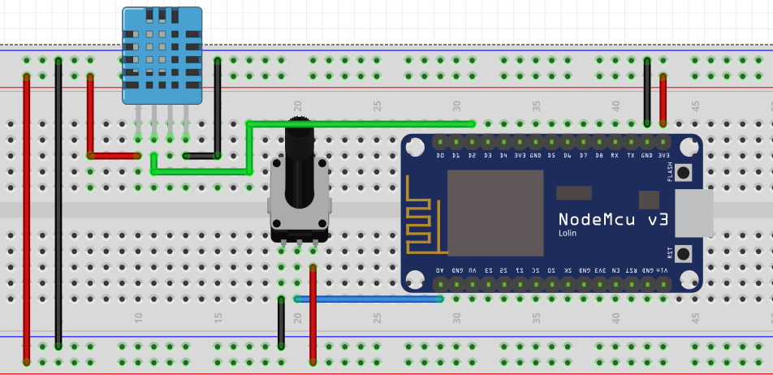
ESQUEMATICO
ENVIO DE DATA HACIA LA PLATAFORMA ThingSpeak

